Slide 1
Desenvolvimento de mesa sismica com base em impressão 3D
Projeto proposto por: Vítor Silva
Vasco Anacleto 118829
Notes:
Boa tarde a todos.
O meu projeto é o desenlvimento de uma mesa sísmica com técnicas de impressão 3D orientado pelo professor Vítor Silva.

Slide 2
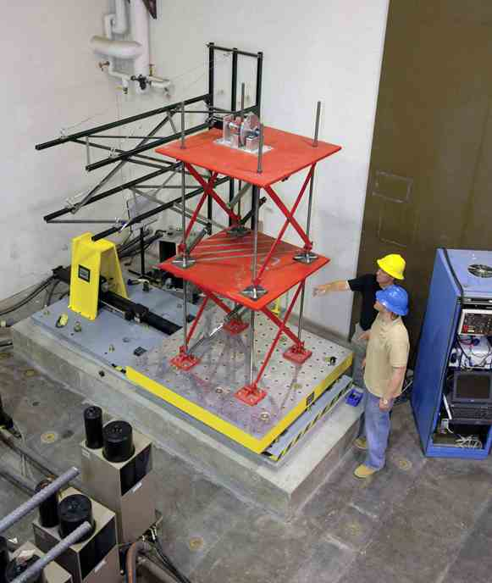
Em que consiste o projeto e qual o seu propósito?
Mesas sísmicas como a da imagem custam milhares de euros. Enquanto que a mesa que estou a desenvolver vai ter um custo de cerca de 500 euros.
Mesa sísmica [1]
[1] https://www.mts.com/br/products/civil-engineering/seismic-simulators
Notes:
O principa objetivo deste projeto é ter uma plataforma para que países em desenvolvimento e escolas possam ter uma mesa que simule sismos reais ou apenas frequências constantes a baixo custo de modo a poderem simular como estruras reagem a sismos e para ensino.
Enquanto mesas como a da imagem simulam relativamente bem os efeitos de sismos em estruturas, as mesmas sofrem de 1 problema fundamentál, o seu preço.
Além disso a mesa da imagem move-se num só eixo, quando na realidade um sismo não atua só num eixo. Daí eu e o meu orientador termos chegado à conclusão que um design que andasse nos dois eixos, X e Y, fosse o ideal, com essa ideia em mente decidimos usar o design que vou mostrar de seguida.

Slide 3
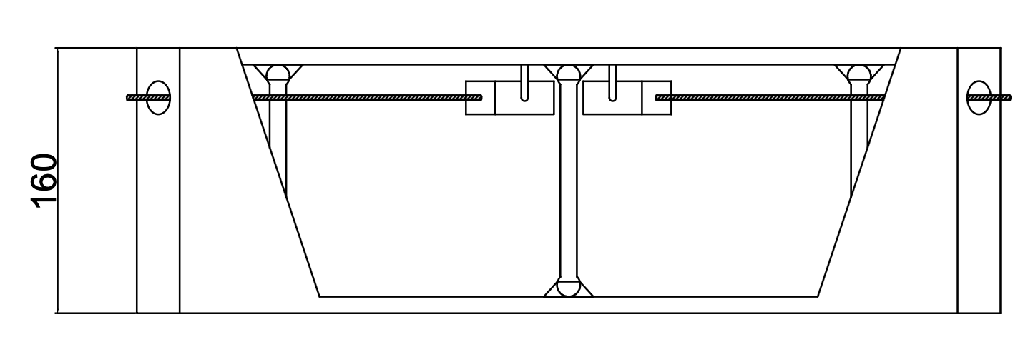
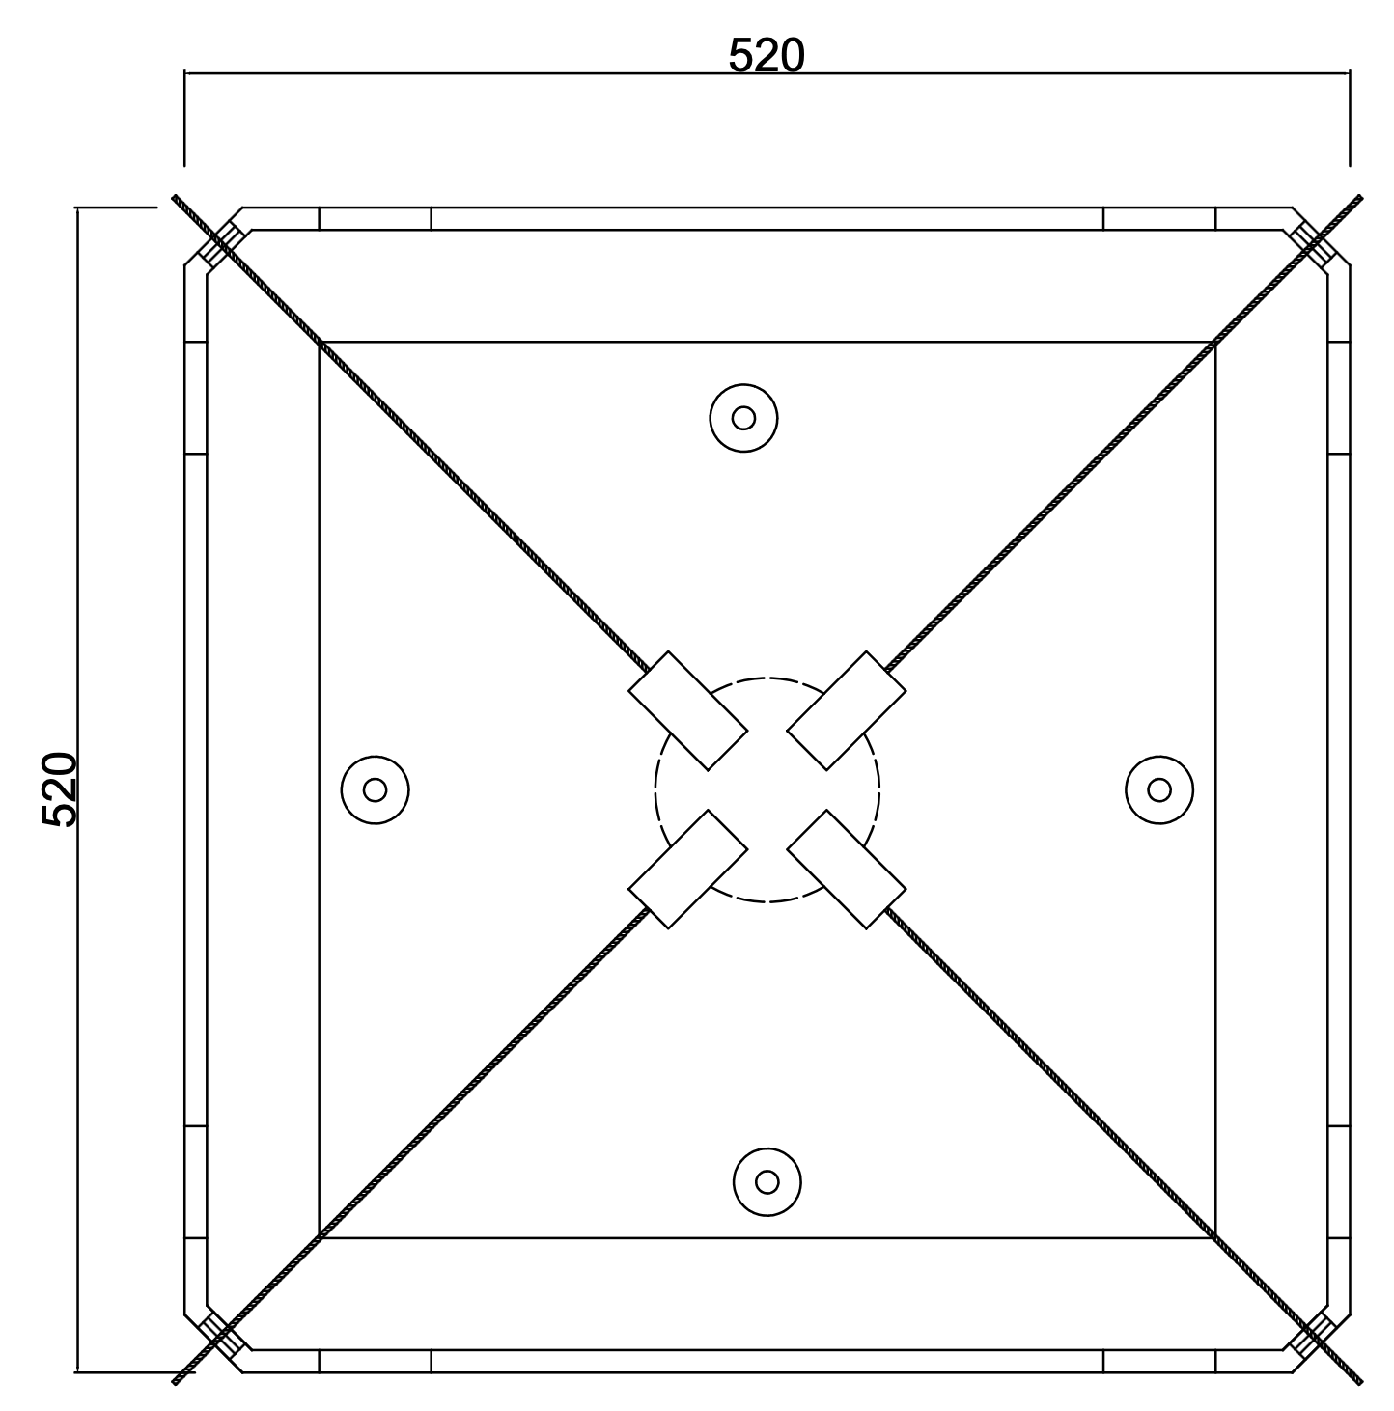
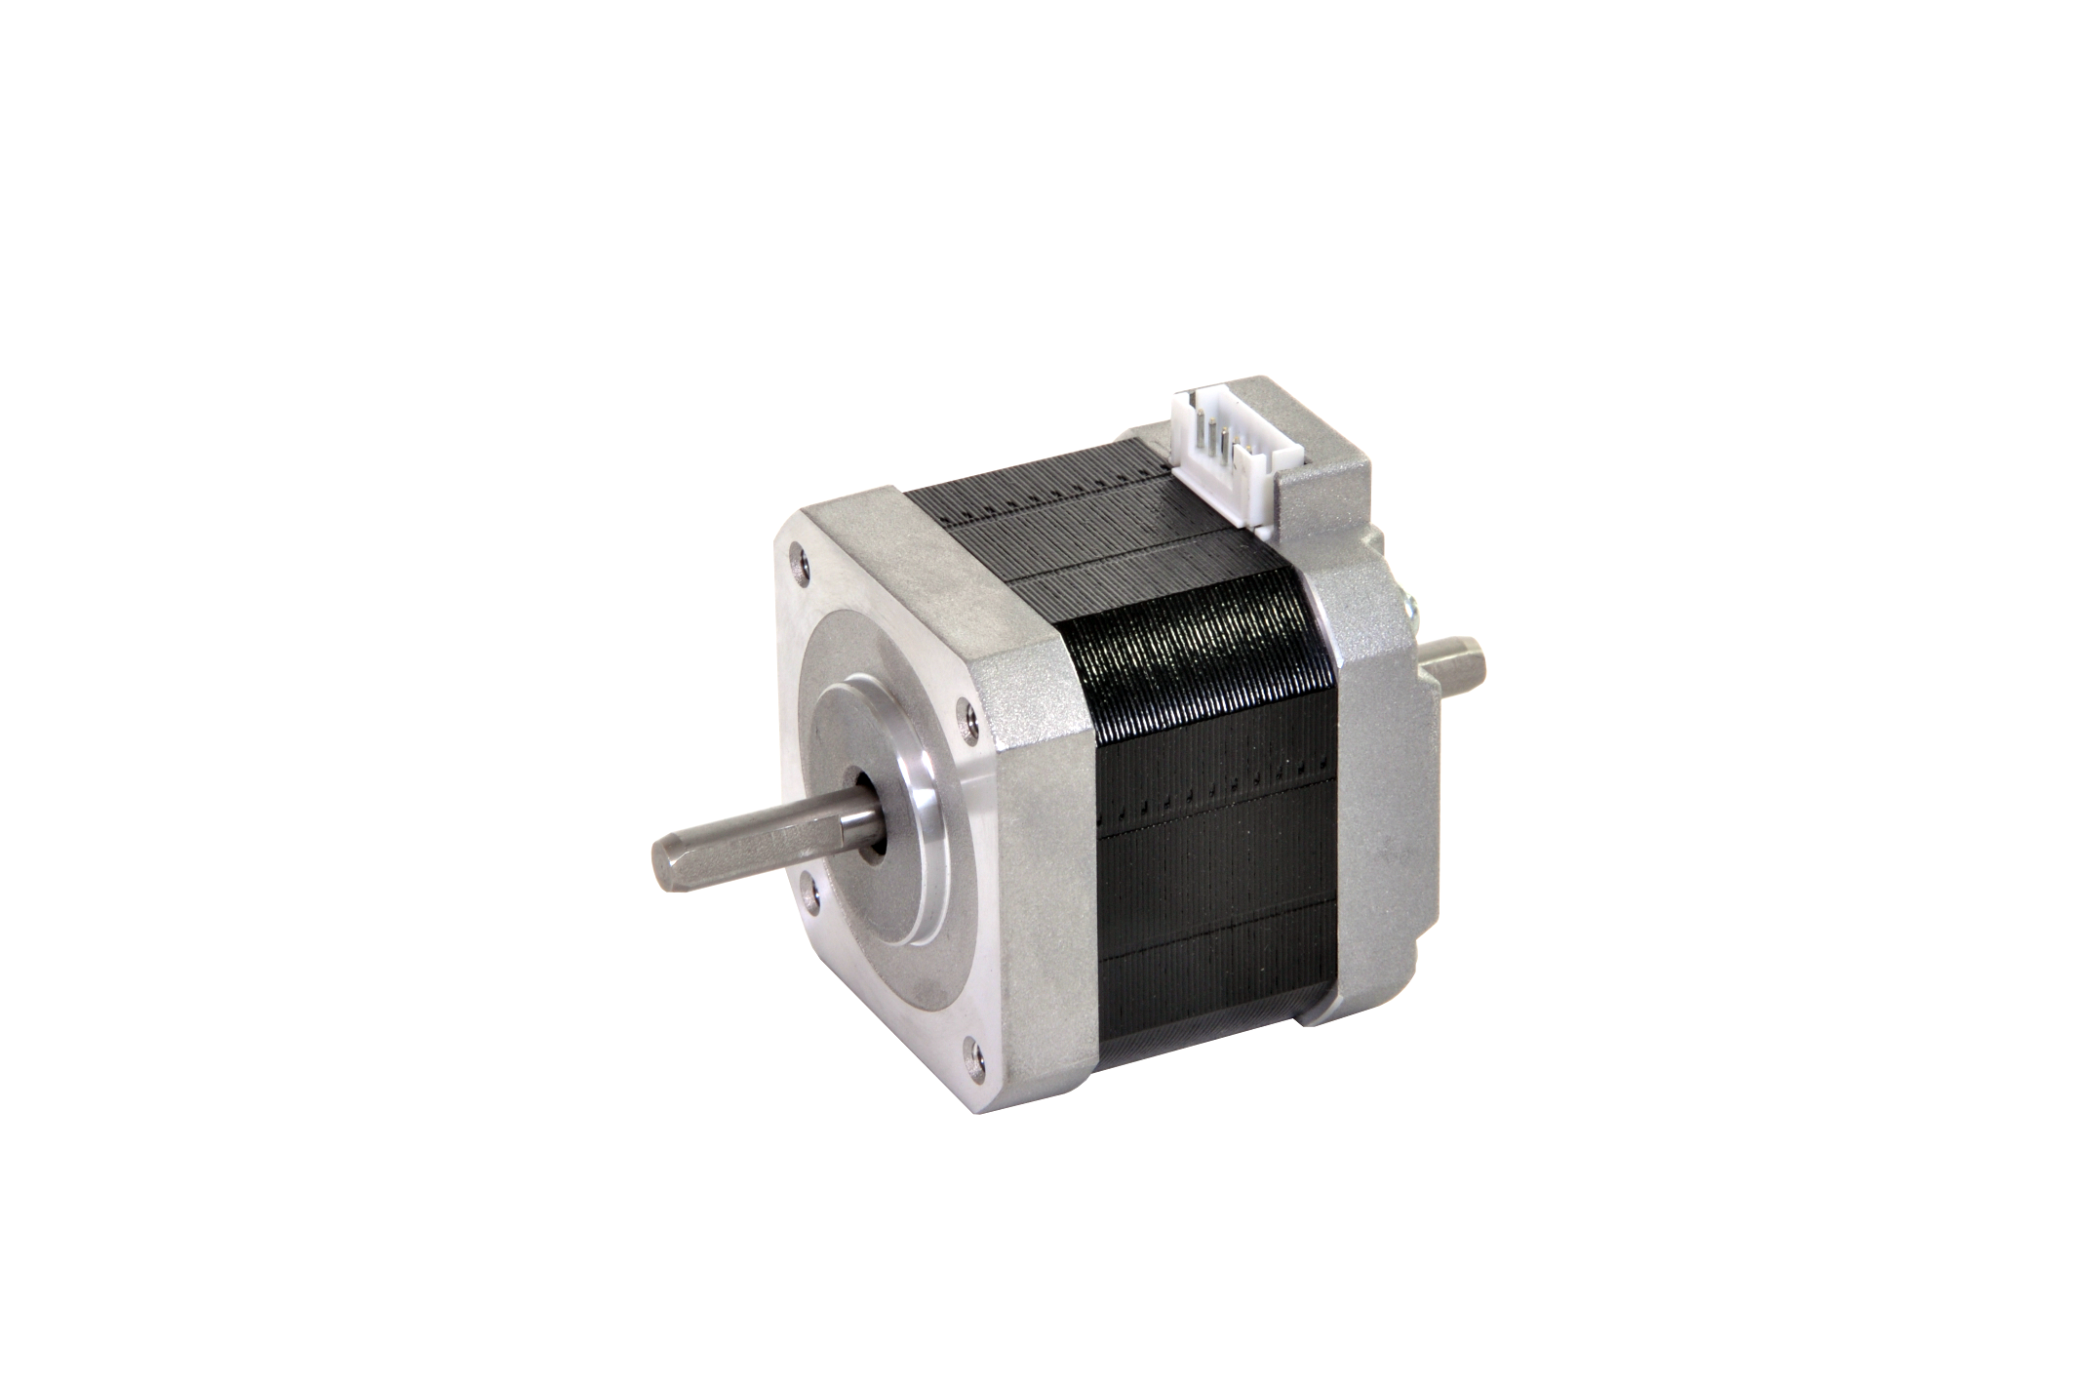
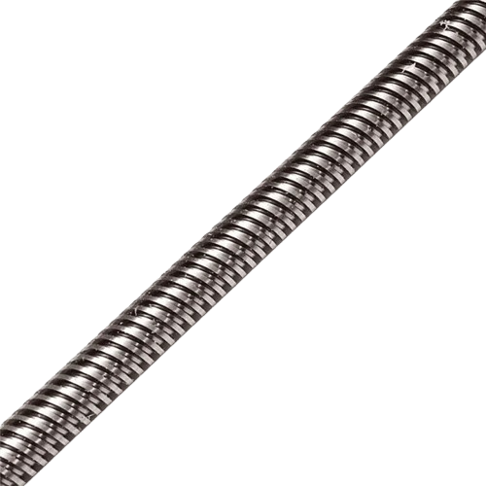
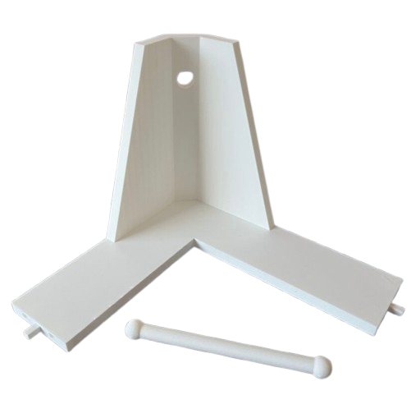
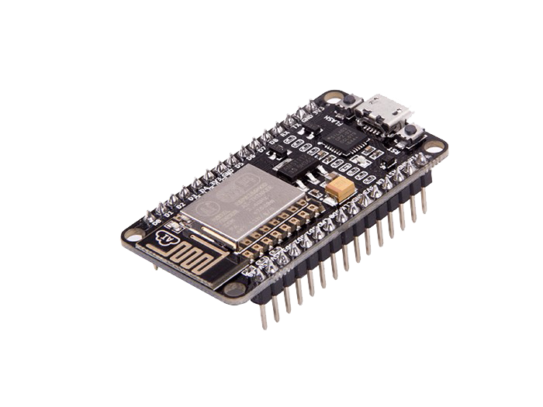
Abordagem
Notes:
Apesar de haver muitas mesas sísmicas a nível proficional e industrial, não existem nenhumas acessíveis com muita pesquisa não encontrei nenhuma equiparável ao que o professor Vítor pretende com este projeto. A única mesa que encontrei para venda ao público é a Quanser Shake Table II XY que para obter o preço é necessário pedir um orçamento mas estimativas apontam para ser mais do que 10000€
*Explicar abordagem*

Slide 4
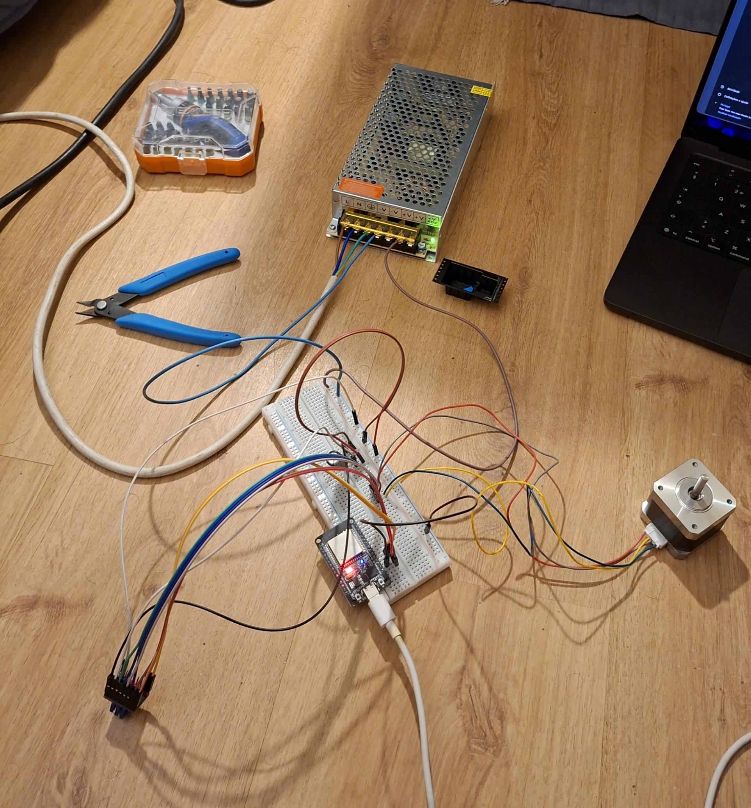
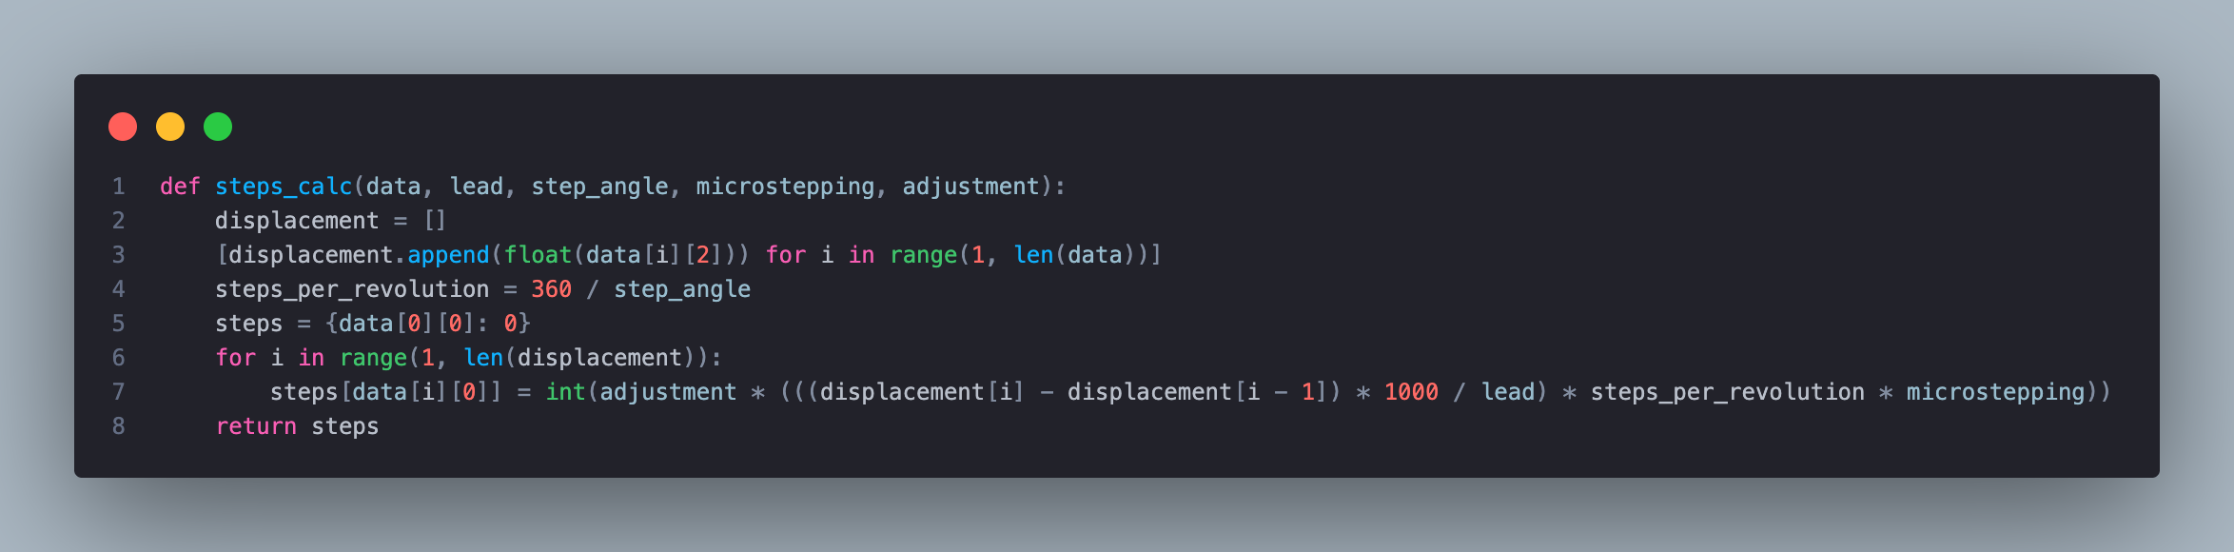
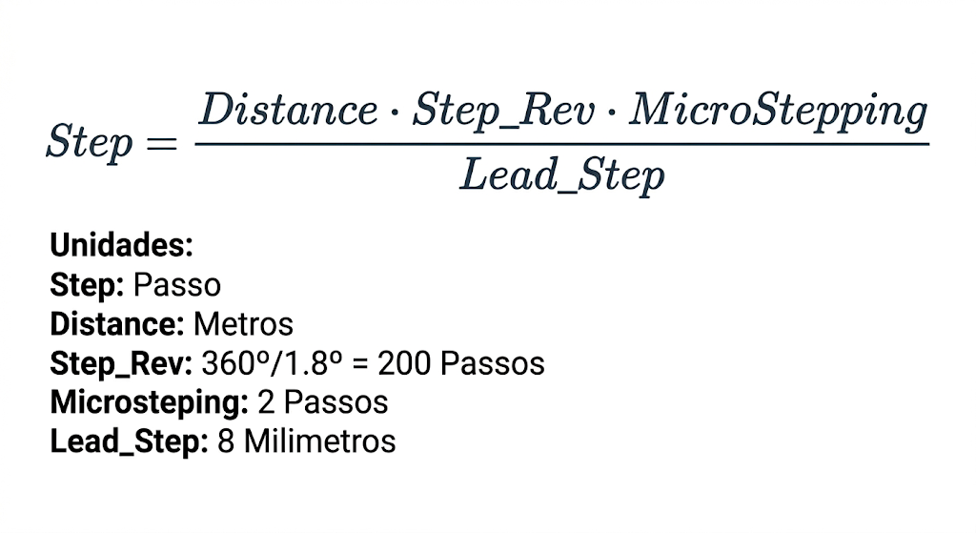
Estado atual
Notes:
Explicar o que foi feito e porquê de ser feito

Slide 5
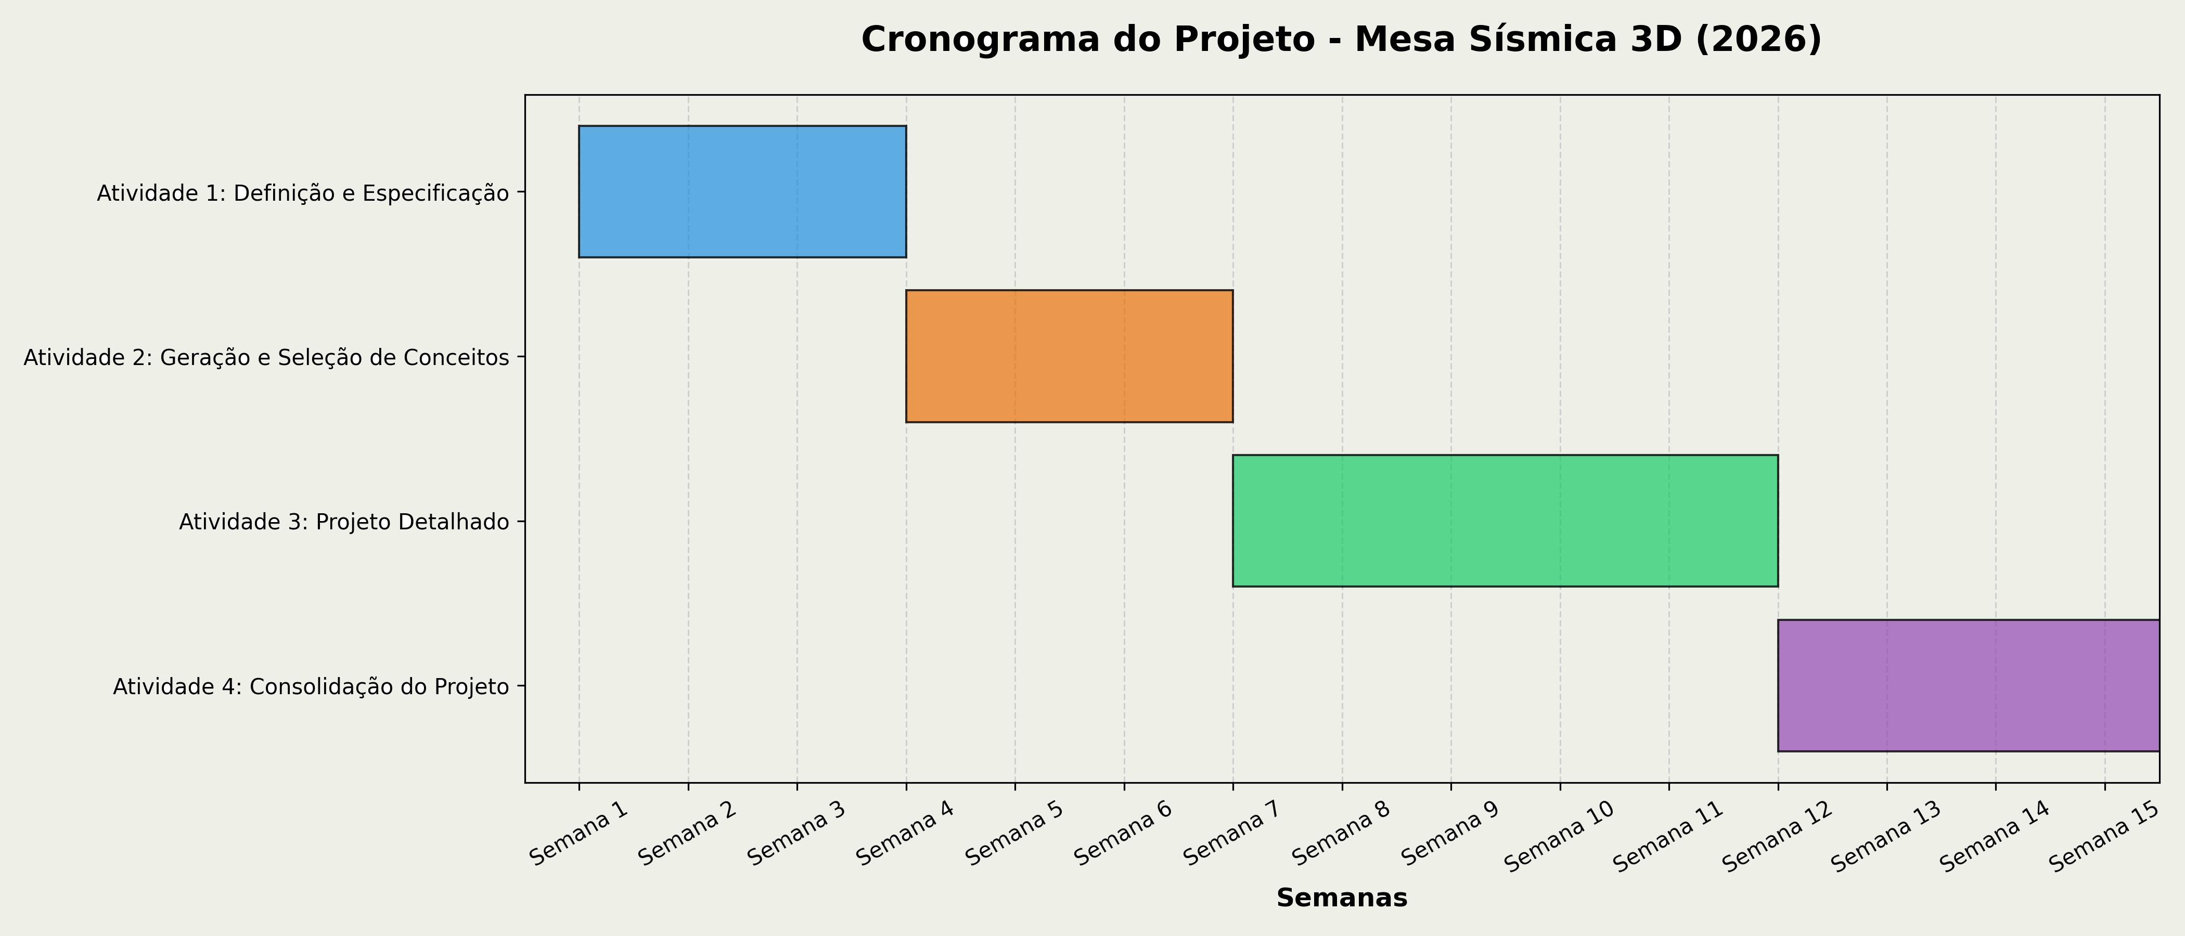
Próximos Passos
Notes:
Mensionar a transição para os 4 motores e o aumento de dificuldade para tratar da mateática dos movimentos.
Mensionar funcionalidades extra pensadas para a mesa (Sismos, frequência constante, mover com o rato)

Slide 6
Obrigado pela atenção
Alguém tem alguma dúvida?

